Slide 1
Папесса Иоана
Работу выполнила
ученица 7 класса
Киселева Анастасия

Slide 2
Введение:
Возможно, что где-то в архивах Ватикана хранится подлинная история женщины, занимавшей папский престол более двух лет, которая держится в секрете целое тысячелетие. Ватикан не признает этого факта, но легенды гласят о том, что папесса Иоанна не является вымыслом. Время от времени о ней начинают говорить и даже снимают фильмы («Папесса Иоанна» 1972г. и «Иоанна – женщина на папском престоле» 2009г.), но доказательств ее реального существования нет.

Slide 3
Папесса Иоана
Она родилась около 818 года в семье английского миссионера в тот период, когда он вел свои христианские проповеди в Германии. После смерти матери отец девочки брал ее с собой в странствия, где она смогла проявить ораторский талант, рассказывая слушателям о христианстве. В целях безопасности, Иоанна уже в то время переодевалась в мужские одежды.

Slide 4
Жизнь.
После смерти родителя девочка попала в монастырь, где познакомилась с молодым монахом и влюбилась в него. Они покинули монастырь и, отправившись странствовать, оказались в Афинах. Здесь Иоанна получила образование, после чего решила добраться до Рима.

Slide 5
На ее ум и стремление заниматься науками обратил внимание бывший в то время папой Лев IV. Он предложил «монаху» должность секретаря, а через время даже возвел Иоанну в кардинальский сан.
Лев IV назначил «кардинала» единственным преемником. После смерти главы католической церкви, на папский престол единогласно была избрана женщина, о чем никто не догадывался. Она получила имя папы Иоанна VIII.

Slide 6
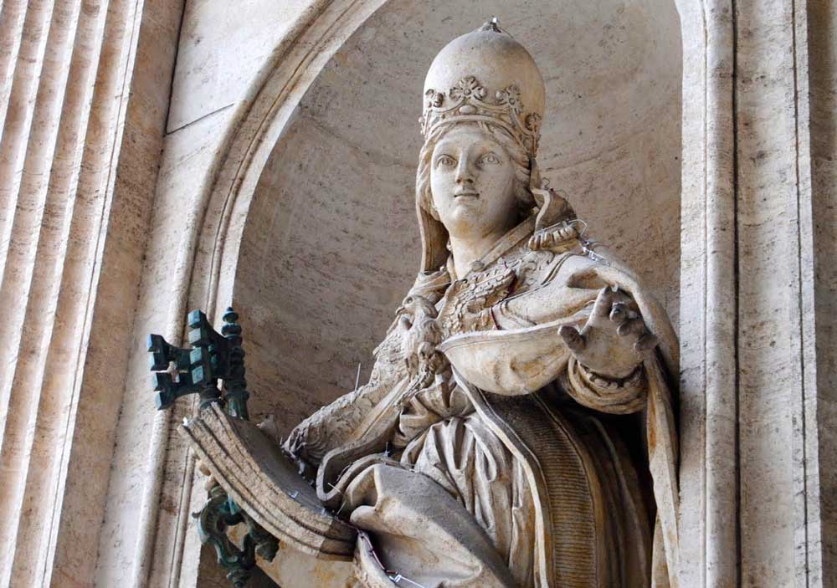
В XIV—XV в. папесса считалась историческим персонажем. Ян Гус, говорил «Без главы и без руководителя была церковь, когда в течение 2 лет и пяти месяцев папствовала женщина. Церковь должна быть безупречна и незапятнана, но можно ли считать безупречным и незапятнанным папу Иоанна, оказавшегося женщиной, которая публично родила ребёнка?».
Скульптура, воплощающая образ легенды в соборе Сиены

Slide 7
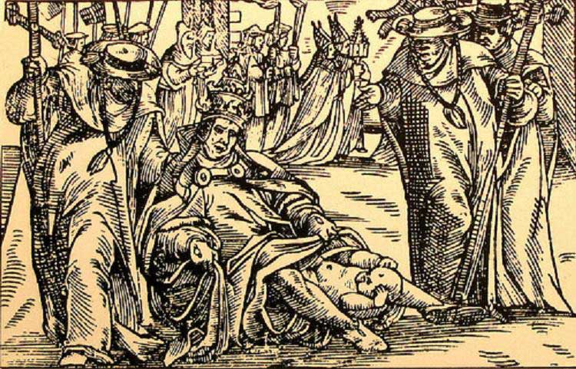
Папесса Иоанна приняла участие в религиозном шествии, идя во главе процессии, она с трудом передвигала ноги, поэтому со всех сторон ее поддерживали кардиналы. Внезапно началась гроза, и грянул гром, во время которого папа Иоанн VIII душераздирающе закричал и упал…, родив ребенка. Для окружающих это было шоком.
Гравюра, изображающая позор папессы Иоанны

Slide 8
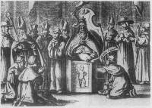
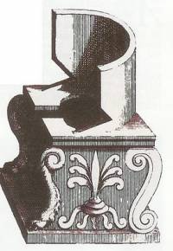
Сторонники легенды утверждают, что после этой истории каждый новоизбранный понтифик проходил процедуру определения пола с помощью прорезного стула
Обряд подтверждения пола избранного папы и стул, который для этого использовался

Slide 9
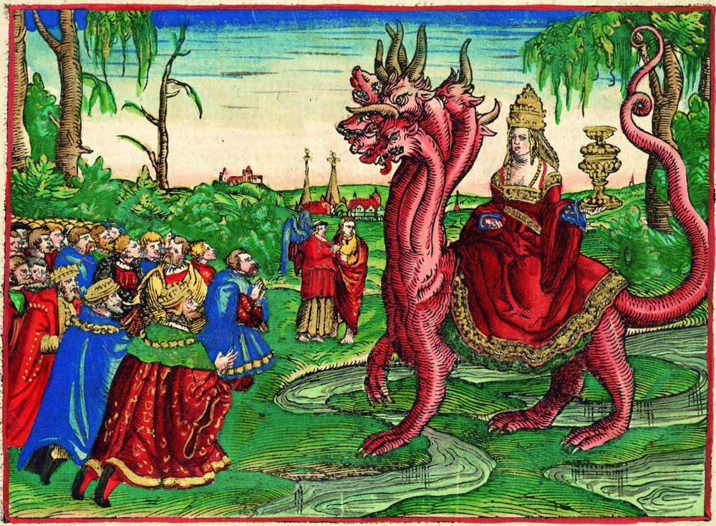
Женщина-папа в образе Вавилонской Блудницы

Slide 10
Заключение
В истории случались не менее курьезные случаи, нежели появление на Святом престоле папессы Иоанны. Вполне возможно, что она на самом деле существовала или ее образ стал собирательным. Но фактов существования реальной женщины, выдававшей себя за папу Иоанна VIII, нет. А может быть, свидетельства уничтожили…

